Slide 1
유니티 여러버전 설치
2012951064
어웅선

Slide 2
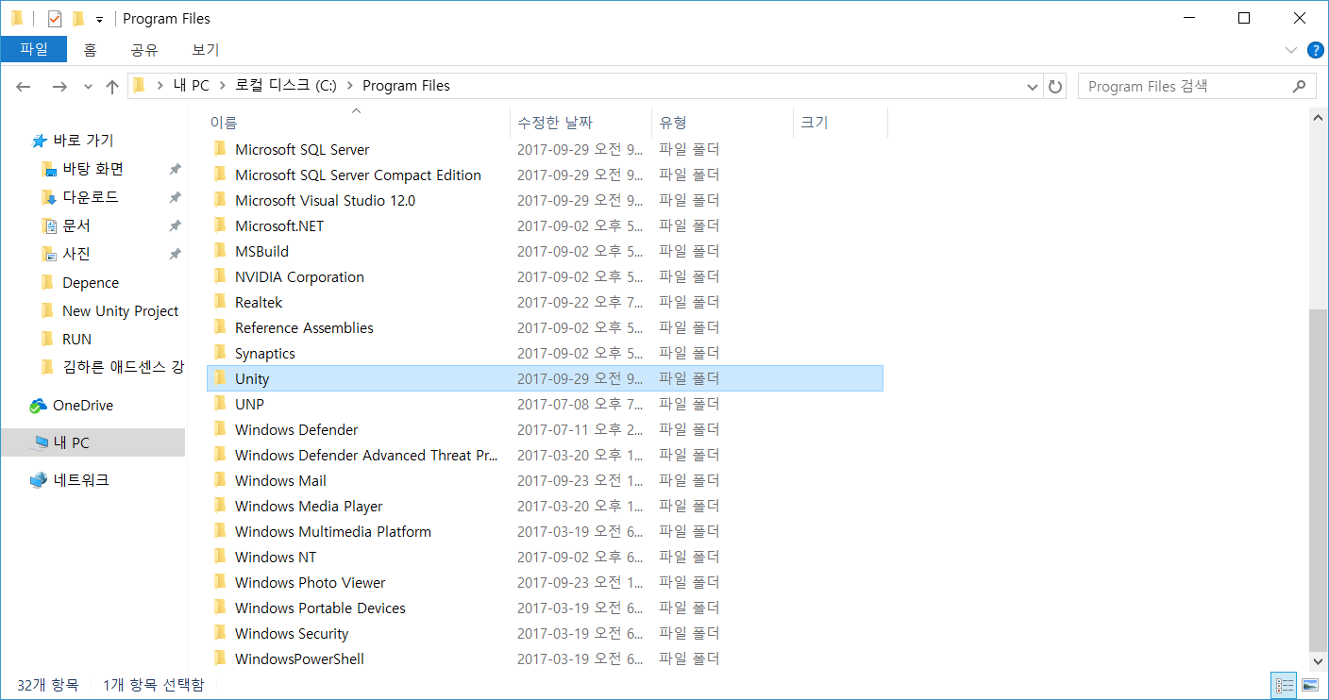
현재 유니티 확인
내PC> Program Files로 이동
Unity 폴더가 있는 것을 확인

Slide 3
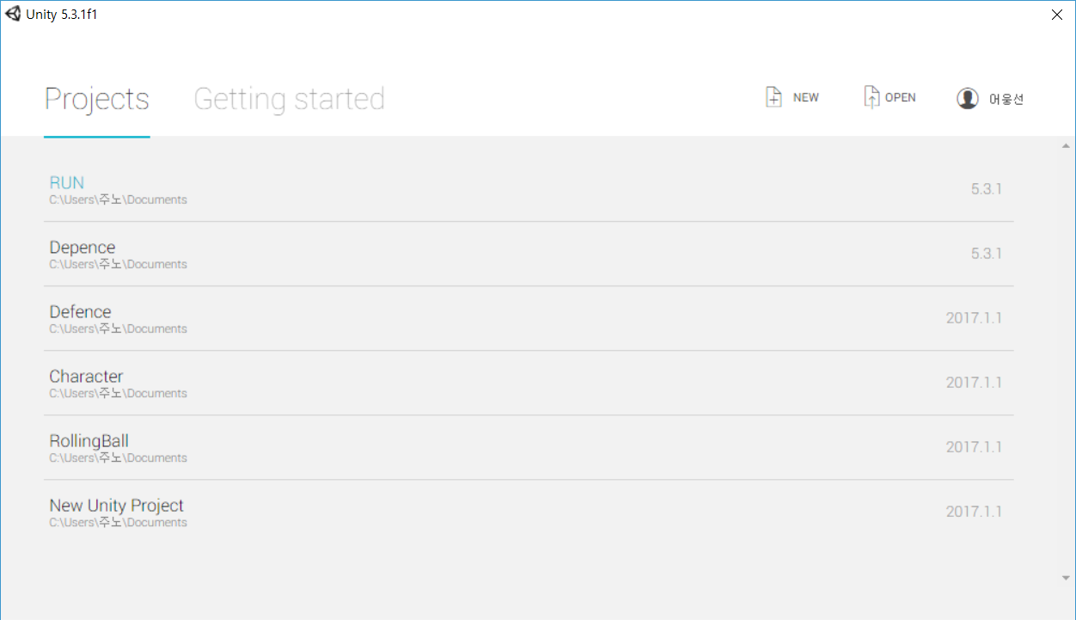
현재 유니티 확인
버전?
최근에 설치한
5.3.1f1 버전

Slide 4
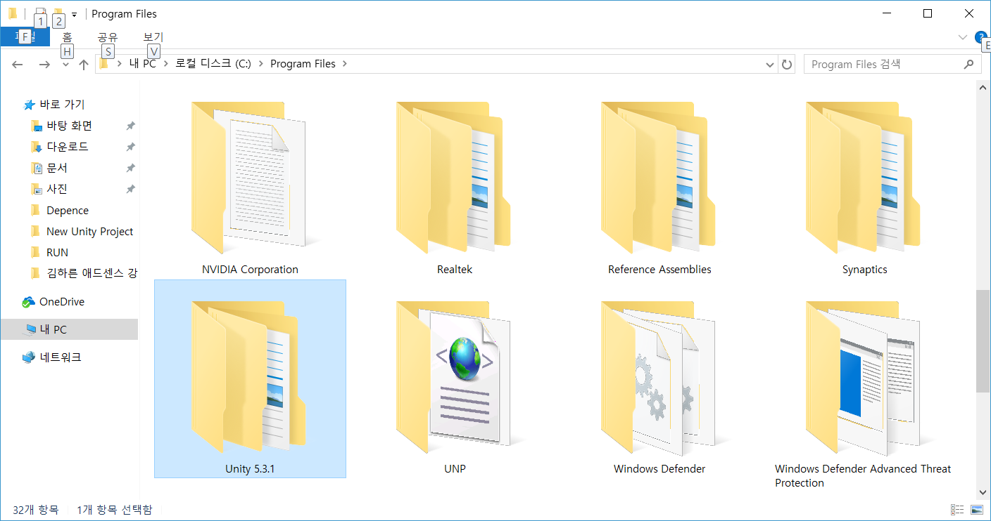
유니티 폴더 이름붙이기
Program Files 에 있는 Unity 폴더에
버전을 붙여줌
(ex/Unity 5.3.1)

Slide 5
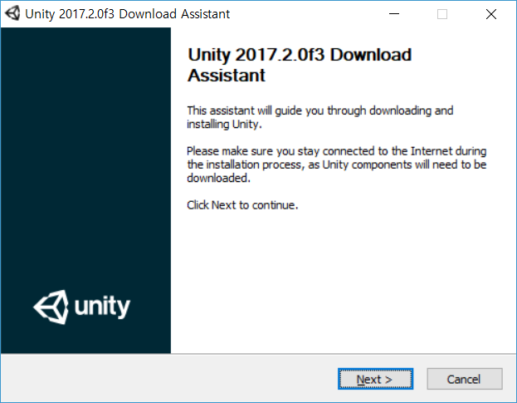
새로운 유니티 설치
새로운 버전의
Unity 설치

Slide 6
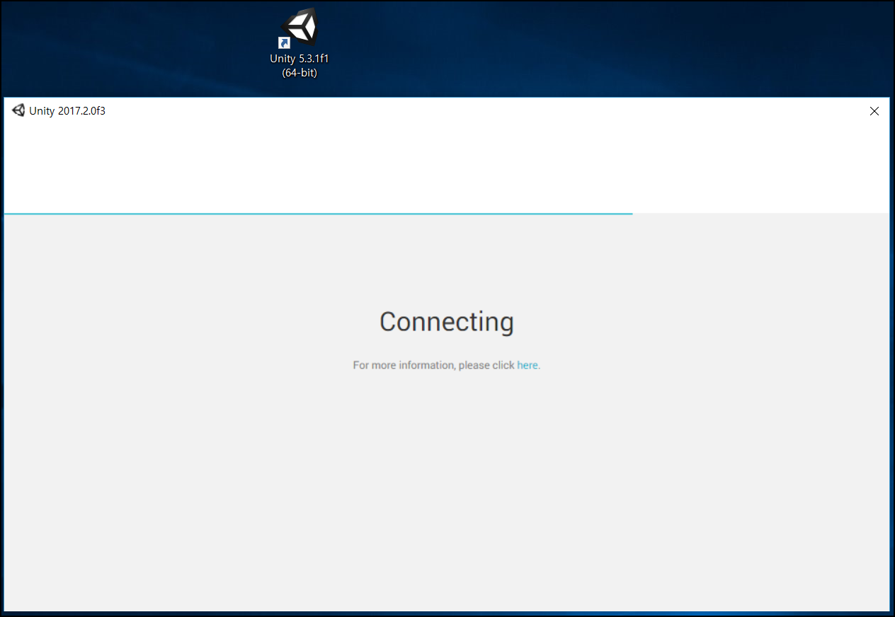
새로운 유니티 설치
설치 완료 후에
5.3.1을 실행했는데
2017.2 버전 실행됨

Slide 7
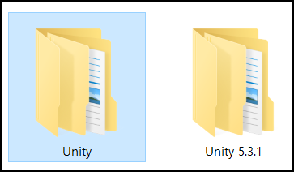
새로운 유니티 설치
새로운 버전 설치 시
다시 Unity 폴더가 생성

Slide 8
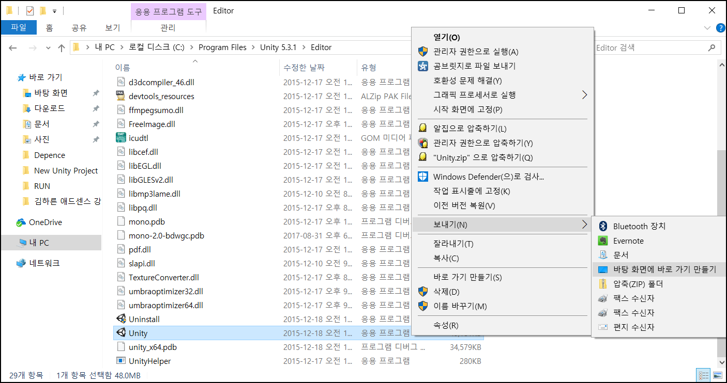

Slide 9
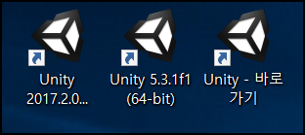
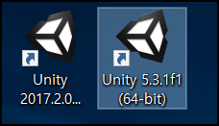
바로가기 만들기
바로가기 생성시 모습
기존 5.3.1의 이름을 복사하여 새로 만든 바로가기 이름에 붙여넣기

Slide 10
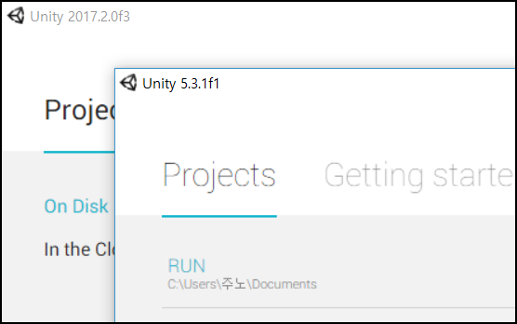
동시 실행
두 가지 버전
동시 실행 확인

Slide 11
출 처
http://prosto.tistory.com/262 - 유니티 여러 버전 설치(사용하기)
http://www.devkorea.co.kr/bbs/board.php?bo_table=m03_qna&wr_id=31828
- 하나의 파티션에 2개의 유니티 설치가 가능할까요?

